Slide 1
微信小程序开发课程
微信小程序生命周期与调试步骤
曹老师-JC

Slide 2
01
微信小程序的生命周期
02
微信小程序的调试步骤

Slide 3
微信小程序的生命周期
微信小程序每个页面存在生命周期
onLaunch ->
onload -> 生命周期函数 - 监听页面加载
onReady -> 生命周期函数 - 监听页面初次渲染
onShow -> 生命周期函数 - 监听页面显示
onHide -> 生命周期函数 - 监听页面隐藏
onUnload -> 生命周期函数 – 监听页面卸载
onPullDownRefresh -> 页面监听相关处理函数 – 监听用户下拉动作
onReachBottom -> 页面上拉触底事件的处理函数
onShareAppMessage -> 用户点击右上角分享

Slide 4
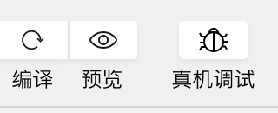
微信小程序的调试步骤
逻辑代码调式方法
控制台显示方式 console.log() console.info()
弹出框(API框架时介绍)
模拟，真机调式模式
点击编译，预览，真机调试

